Slide 1
Οι Ολυμπιακοι αγωνεσ στην αρχαιοτητα Les Jeux Olympiques de la Grece antique

Slide 2
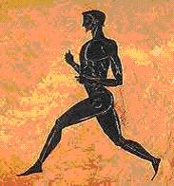
Η Ιστορία του Μαραθωνίου
L’histoire du Marathon
Ο Μαραθώνιος δεν υπήρχε σαν αγώνισμα στην αρχαιότητα. Δημιουργήθηκε από την πορεία του Φειδιππίδη, που μετά τη Μάχη του Μαραθώνα (490π.Χ.), διένυσε την απόσταση μεταξύ του Μαραθώνα και της Αθήνας (42.195 μέτρα) για να αναγγείλει τη μεγάλη νίκη. Le Marathon n’existait pas comme épreuve pendant l’antiquité. Il a été créé sur l’anecdote de Phidippidès qui après la Bataille de Marathon aurait couru de Marathon à Athènes(42.195m) pour annoncer aux Athéniens la grande victoire.

Slide 3
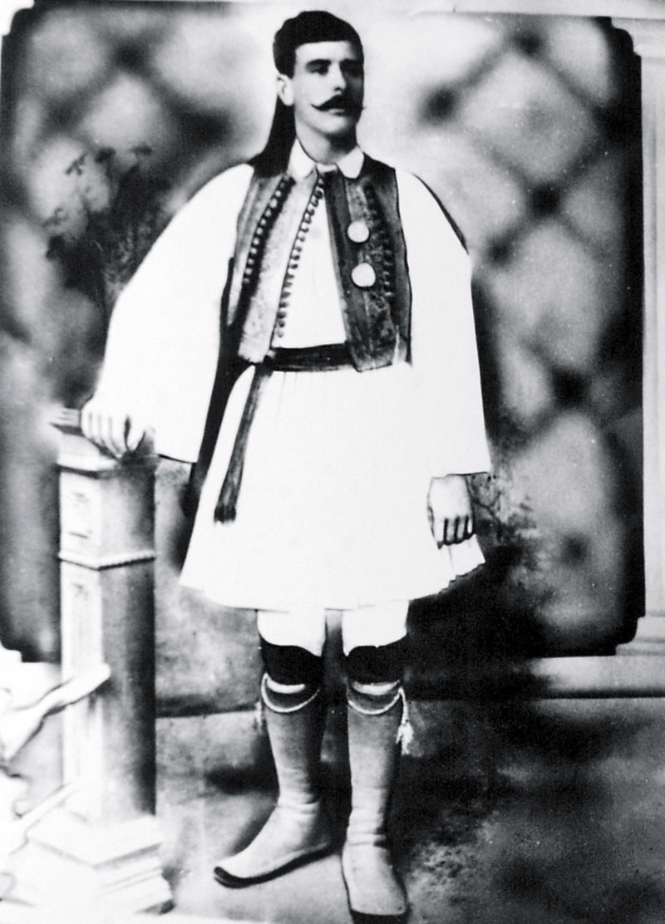
Ο πρώτος Ολυμπιονίκης μαραθωνίου
Le premier vainqueur olympique du marathon
Στους πρώτους σύγχρονους Ολυμπιακούς αγώνες (1896) ο πρώτος, που τερμάτισε στον πρώτο Μαραθώνιο, που διεξήχθη ήταν ο Σπύρος Λούης.
Spyros Louis était le premier à terminer le premier marathon en 1896, aux premiers Jeux Olympiques modernes.

Slide 4
Η σημασία των Ολυμπιακών Αγώνων
L’importance des Jeux Olympiques
Οι Ολυμπιακοί Αγώνες ήταν μία σειρά από αγώνες, που γίνονταν μεταξύ αθλητών από διάφορες πόλεις-κράτη. Les Jeux Olympiques étaient un concours sportif qui se déroulait entre les athlètes de diverses cités-États grecques.
Οι Ολυμπιακοί Αγώνες ήταν η πιο σημαντική διοργάνωση της Αρχαίας Ελλάδας και διεξάγονταν στην Αρχαία Ολυμπία.Les Jeux Olympiques étaient la plus importante manifestation de la Grèce Antique et se déroulaient à la ville d’Olympie ancienne.
Όταν διεξάγονταν οι Αγώνες, οι πόλεμοι σταματούσαν. Αυτό λεγόταν ολυμπιακή εκεχειρία. Durant les Agônes (fêtes sportives grecques) les guerres s’arrêtaient. Ceci s’appelait la trêve sacrée.

Slide 5
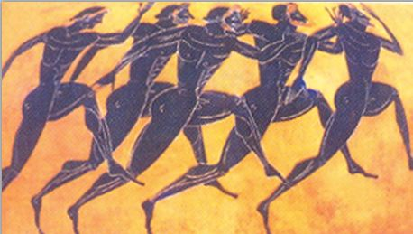
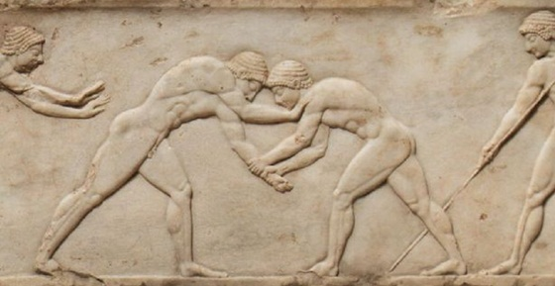
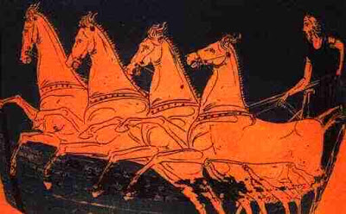
Τα αγωνίσματα
Les épreuves
Αγώνες δρόμου
Les courses à pied
2. Πάλη La lutte
3. Πυγμαχία Le pugilat
Παγκράτιο
Le Pancrace
Πένταθλο
Le pentathlon
Αρματοδρομία
Les courses de chars

Slide 6
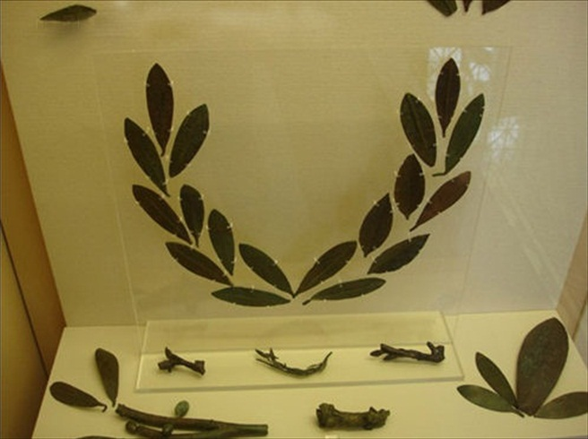
Τα βραβεία για τους Ολυμπιονίκες
Le récompenses pour les vainqueurs( les olympioniques)
Οι Ολυμπιονίκες των Αρχαίων Ολυμπιακών Αγώνων έπαιρναν έπαθλο ένα στεφάνι από αγριελιά, την οποία υποτίθεται ότι φύτεψε ο Ιδαίος Ηρακλής και από τα κλαδιά της στεφανώθηκε πρώτος ο αδερφός του. Από τότε έμεινε η συνήθεια να στεφανώνουν τους νικητές με στεφάνι από αγριελιά. Επίσης, όταν επέστρεφαν στην πόλη τους, οι συμπολίτες τους έριχναν μέρος από τα τείχη της πόλης, για να περάσει από εκεί ο νικητής.Les vainqueurs des Jeux Olympiques Antiques recevaient une couronne d’olivier sauvage, qui est censé être planté par Hercule Idéen et que le premier à être couronné de ses rameaux était son frère. Depuis lors on a pris l’habitude de couronner les vainqueurs avec une couronne d’olivier sauvage. De plus, quand les vainqueurs rentraient à leur cité d’origine, leurs compatriotes ouvraient une brèche aux murailles de la ville pour permettre le passage triomphal du vainqueur.

